Slide 1


코리아IT아카데미
TRIP PROJECT
팀원: 백수정, 구형준, 김강태, 안성빈
Date. 2024.07.12

Slide 2


TABLE OF CONTENTS
목차 소개
01
팀원소개
02
프로젝트 개요
03
API 명세서
담당 기능
주제 선정 이유
주요 기능
장점
API
04
개발환경
05
메뉴 구조도
06
ERD관계도
07
상세 기능
개발환경 및 개발도구
개발 언어 및 프레임워크
DB & API
프로그램 메뉴 구조도
ERD
프로그램 상세 기능

Slide 3



01
팀원 소개
팀장 : 백수정
팀원 : 구형준
팀원 : 김강태
팀원 : 안성빈
프론트엔드 디자인 작업
주소 검색 API, 지도 API 구현
축제 검색 기능 구현
축제 랭킹 기능 구현
여행 정보 목록(수정, 삭제) 구현
여행 정보 상세페이지(리뷰 기능) 구현
여행 정보 백엔드 구현
지도 API 구현
여행 정보 등록 구현
여행 정보 검색 기능 구현
길찾기 페이지 구현
공항편 정보 페이지 구현
축제 백엔드 구현
축제 등록 구현
축제 정보 목록(수정, 삭제) 구현
축제 상세페이지 구현
유저 백엔드 구현
리뷰 백엔드 구현
회원가입 기능 구현
로그인 기능 구현
유저 정보(수정) 구현
여행지 랭킹(리뷰, 별점) 구현
메인 페이지 구현

Slide 4
05
메뉴 구조도
MAIN
정보 등록
여행 목록
검색
랭킹
회원가입
기타
여행 정보 등록
여행 현황
국내 여행
여행지 랭킹
로그인
여행 상세
축제 등록
축제 현황
해외 여행
축제 랭킹
축제 상세
축제
길찾기
공항편 정보

Slide 5
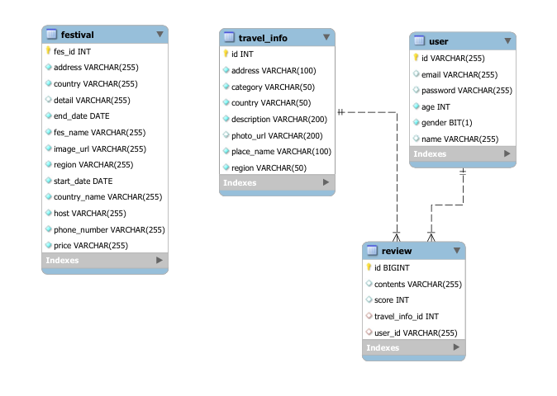
06
ERD 관계도

Slide 6




01
결론 페이지
보고할 땐 결론을 먼저 제시해 보세요.
배경 현황, 수치 등의 구체적인 보고보다 앞 부분에 배치하는게 좋습니다.
01 ㅣ결론
02 ㅣ결론
03 ㅣ결론
결론은 전체적인 내용을 요약하고, 보고에서 핵심이 되는 내용에 포인트를 강조합니다. 폰트는 프리텐다드입니다.
결론은 전체적인 내용을 요약하고, 보고에서 핵심이 되는 내용에 포인트를 강조합니다. 폰트는 프리텐다드입니다.
결론은 전체적인 내용을 요약하고, 보고에서 핵심이 되는 내용에 포인트를 강조합니다. 폰트는 프리텐다드입니다.

Slide 7


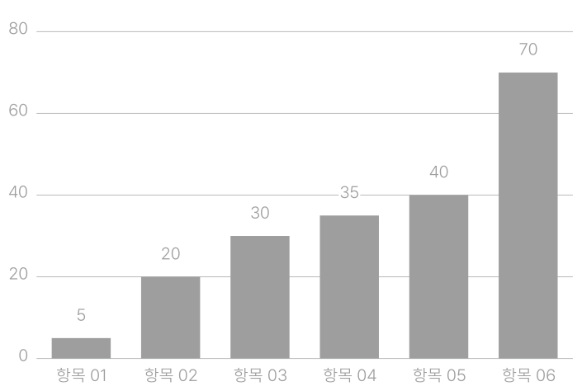


02
배경 페이지
MIRICOMPANY
01 ㅣ 첫번째 배경 요인
현상이 일어나게 된 원인을 입력하세요.
왼쪽의 사진이나 그래프를 추가로 설명해 배경의 내용을 완성해보세요.
02 ㅣ 두번째 배경 요인
현상이 일어나게 된 원인을 입력하세요.
왼쪽의 사진이나 그래프를 추가로 설명해 배경의 내용을 완성해보세요.
배경 요인을 입력하는 페이지입니다. 현상이 일어나게 된 원인을 참고자료와 함께 입력하세요.

Slide 8
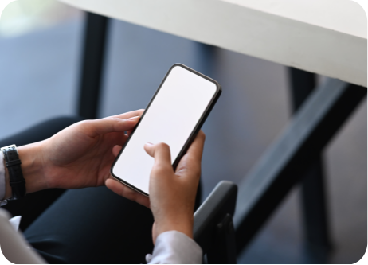


03
현황 페이지
MIRICOMPANY
01 ㅣ 첫번째 현황
02 ㅣ 두번째 현황
03 ㅣ 세번째 현황
현황에서 주목해야 할 중요한 특징이나 문제점을 간단히 설명합니다. 해당 페이지의 내용만 보고도 현황을 간단히 파악할 수 있도록요. 참고 자료에 적합한 자세한 내용을 적어주세요.
이미지를 넣는 곳에는, 현황을 시각적으로 단번에 소개할 수 있는 이미지를 넣어보세요. 글보다 시각적인 수치가 더 빠르게 이해를 도울 수 있어요. 참고 자료에 적합한 자세한 내용을 적어주세요.
현황에서 주목해야 할 중요한 특징이나 문제점을 간단히 설명합니다. 해당 페이지의 내용만 보고도 현황을 간단히 파악할 수 있도록요. 참고 자료에 적합한 자세한 내용을 적어주세요.

Slide 9

04
분석 페이지
MIRICOMPANY
이곳에는 분석한 내용을 요약해 입력해 주세요.
분석한 결과에 관한 담당자의 의견도 함께 남겨주세요.
01 ㅣ 분석 내용
02 ㅣ 분석 내용
03 ㅣ 분석 내용
분석에 사용된 데이터의 종류, 출처, 수집 방법 등을 설명합니다. 데이터의 신뢰성과 정확성을 강조하는 부분입니다.
실제로 어떻게 분석을 수행햇느지, 단계들을 거쳤는지 설명합니다. 데이터 전처리, 모델 학습 등 단계를 포함합니다.
분석 결과와 그 해석을 설명합니다. 지표를 사용하여 결과를 해석했는지를 명시합니다. 폰트는 프린텐다드입니다.

Slide 10
05
표 페이지
MIRICOMPANY
A행 | B행 | C행
항목 1 | - 해당 항복이 어떤 내용을 전달하는지 설명해주세요. - 또한, 이 항목에서 가장 중요한 부분을 설명해주세요. | 이곳엔 해당 항목의 특이사항 혹은 참고사항을 언급해주세요
항목 2 | - 해당 항복이 어떤 내용을 전달하는지 설명해주세요. - 또한, 이 항목에서 가장 중요한 부분을 설명해주세요. | 이곳엔 해당 항목의 특이사항 혹은 참고사항을 언급해주세요
항목 3 | - 해당 항복이 어떤 내용을 전달하는지 설명해주세요. - 또한, 이 항목에서 가장 중요한 부분을 설명해주세요. | 이곳엔 해당 항목의 특이사항 혹은 참고사항을 언급해주세요
표를 입력하는 페이지입니다. 항목에서 가장 중요한 부분을 설명해주세요.

Slide 11

06
비교 페이지
MIRICOMPANY
01 ㅣ비교할 내용
02 ㅣ비교할 내용
대상들 간의 주요 차이나 유사점을 요약하는 페이지예요. 비교 기준이 방법을 제시하면 명확한 근거가 완성돼요.
대상들 간의 주요 차이나 유사점을 요약하는 페이지예요. 비교 기준이 방법을 제시하면 명확한 근거가 완성돼요.
대상이 어떤 측면에서 우세하거나 대상이 특정한 특징을 갖는지 등을 설명합니다. 미치게 될 영향까지 설명해도 좋아요.
대상이 어떤 측면에서 우세하거나 대상이 특정한 특징을 갖는지 등을 설명합니다. 미치게 될 영향까지 설명해도 좋아요.

Slide 12
07
원인과 결과 페이지
MIRICOMPANY
Cause
먼저 형상이나 문제점을 명확하게 설명합니다. 어떤 현상이 발생했는지를 상세히 기술합니다.
현상이 발생한 원인에 대한 여러 가지 가설을 제시해 보세요.
가능한 원인을 명시하고 각각에 대한 근거 또한 제시해요.
원 인
Result
해당 원인을 해결하거나 예방하기 위한 향후 조치나 대응 방안을 제시할 수 있습니다.
결과의 관리나 개선을 위한 제안을 포함해도 좋아요.
결 과

